Slide 1
第8章 功率放大电路
（1）了解功率放大电路的类型及特点。
（2）了解功率放大电路最大输出功率和转换效率的分析方法。
（3）掌握乙类推挽功率放大器的电路组成、工作原理、分析方法和性能特点。

Slide 2
8.1 功率放大电路的特点与分类
以提供给负载足够大的功率为主要目标的放大器。
一、特点
(1) 给负载提供足够大的功率。
(2) 能量转换效率要高。
(3) 非线性失真要小 。
(4) 要考虑功放管的安全工作问题。
(5) 采用图解分析方法 。
在效率高、非线性失真小、安全工作的前提下，向负载提供足够大的功率。

Slide 3
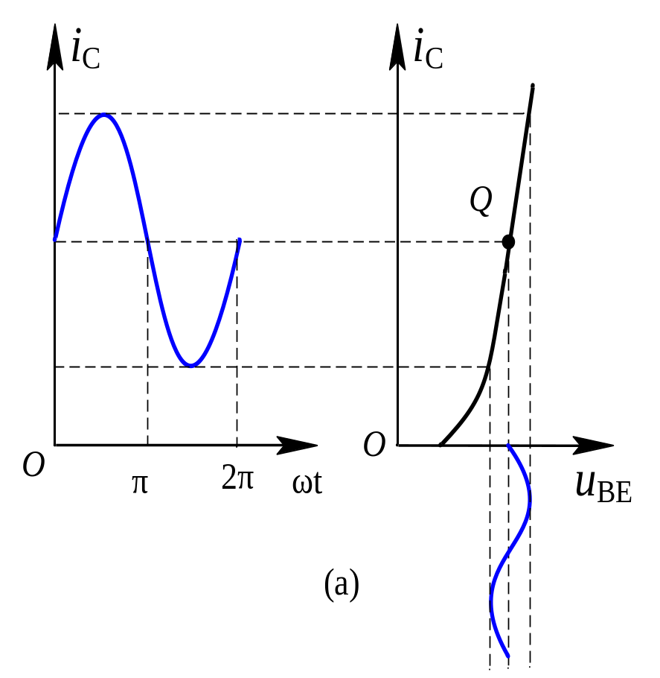
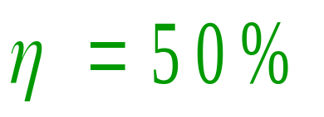
二、工作状态分类
信号在一周内变化，管子均导通。
非线性失真小，但能量转换效率太低。
理想情况下
(a)甲类(导通角为180°)
图8.1功率放大电路的工作情况

Slide 4
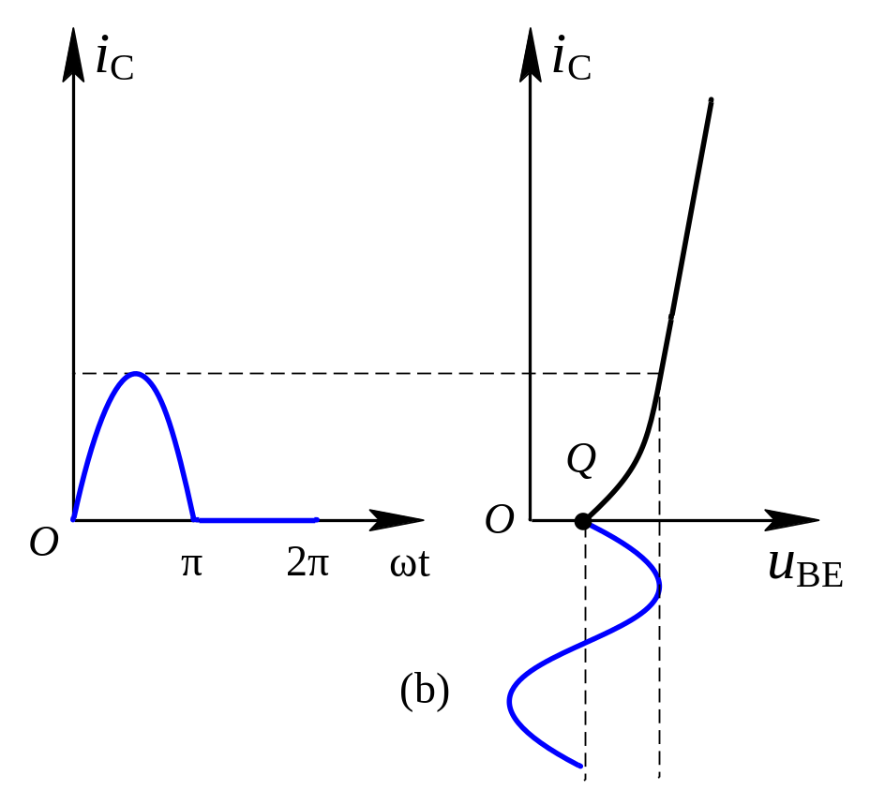
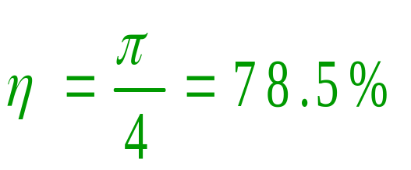
工作点Q选在截止点，管子只有半周导通，另外半周截止。
非线性失真大，但能量转换效率很高。可通过改进电路结构，减小非线性失真。
理想情况下
(b)乙类(导通角为90°)
图8.1功率放大电路的工作情况

Slide 5
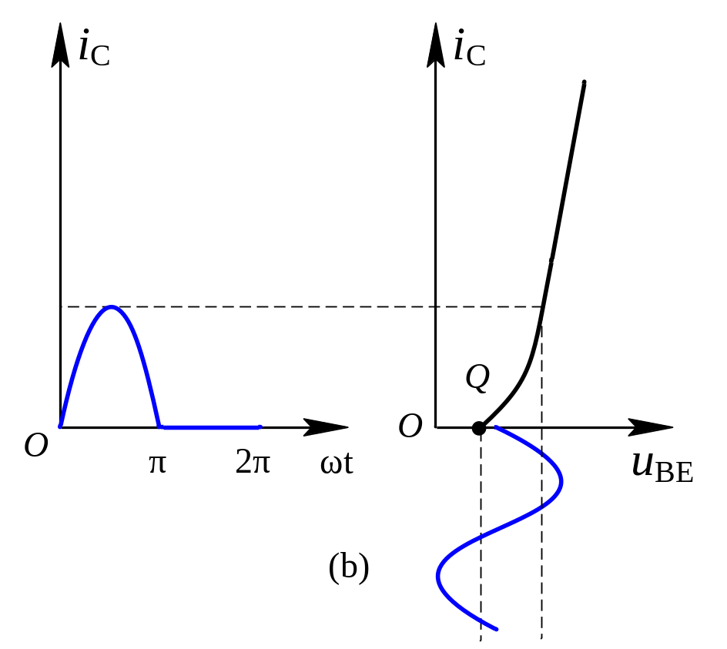
工作点Q靠近截止点，管子半周以上导通。
可克服交越失真，性能与乙类功放类似。
(c)甲乙类(导通角为90°～180°)
图8.1功率放大电路的工作情况

Slide 6
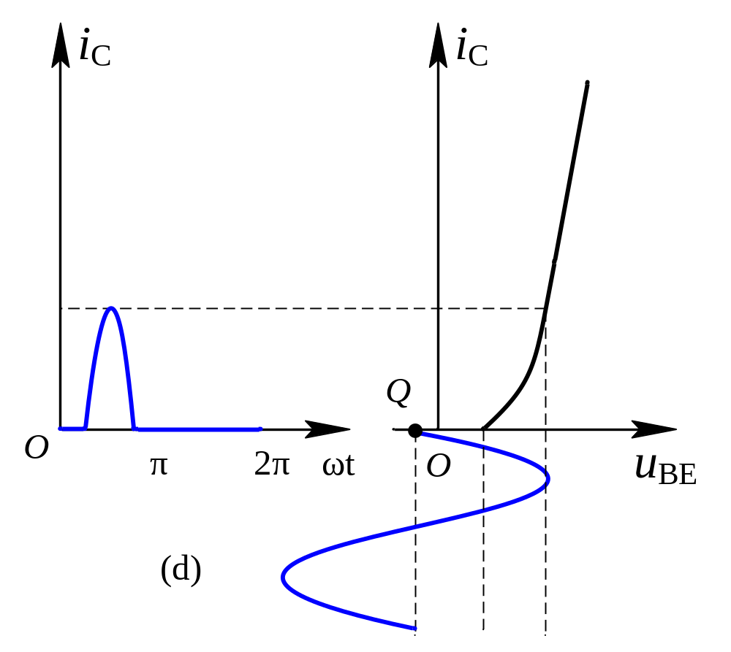
工作点Q选在截止点下面，信号导通角小于90°
主要用于高频功放中。进一步提高能量转换效率。
(d)丙类(导通角小于90°)
图8.1功率放大电路的工作情况

Slide 7
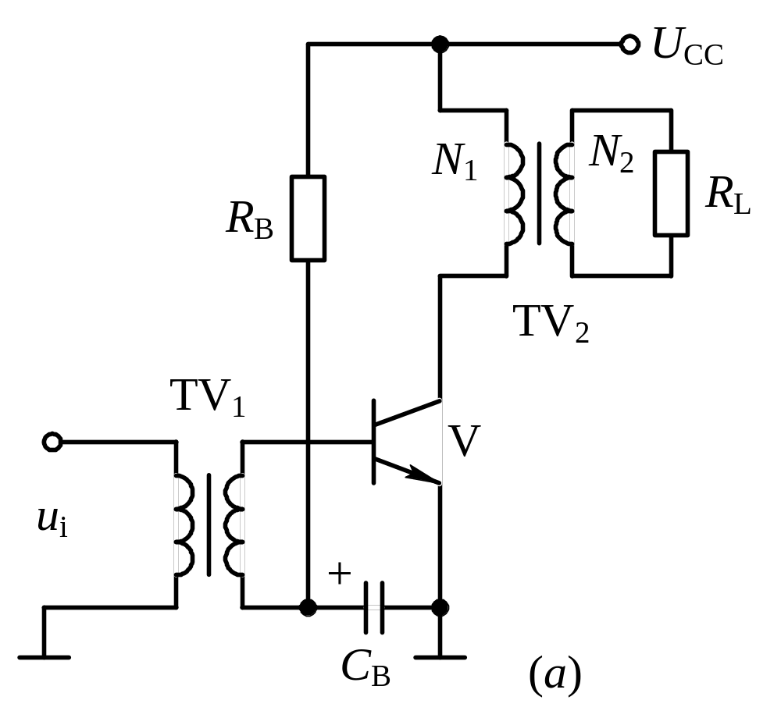
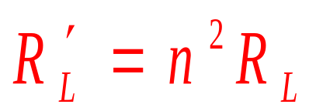
8.2 甲类功率放大电路
一、电路
变压器耦合，在I_{CQ}一定时，通过调整变压比，使负载获得最大功率。
图8.2(a) 变压器耦合单管甲类功放电路

Slide 8
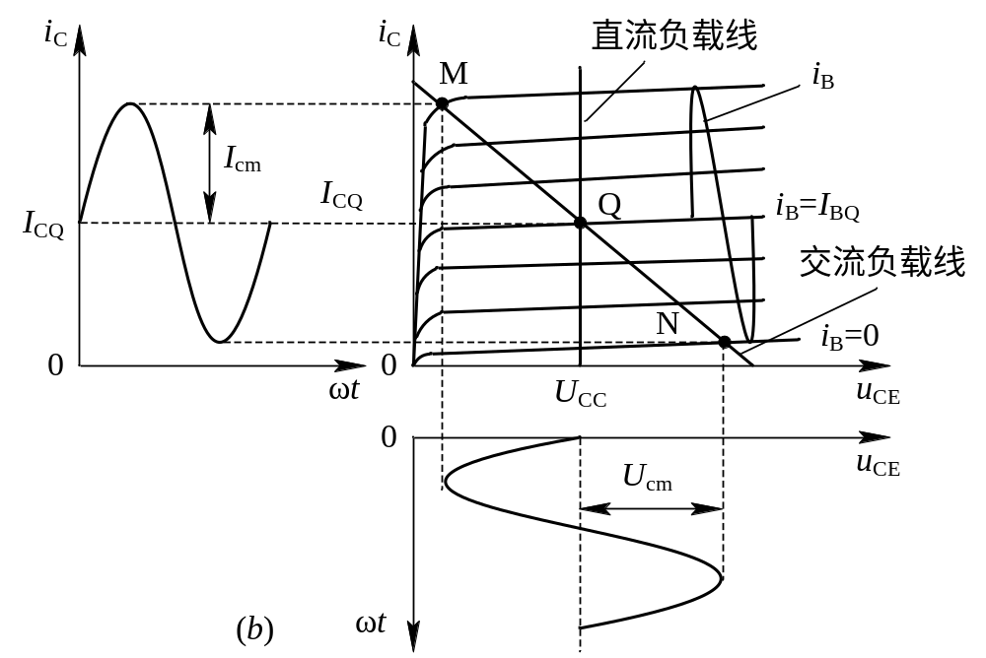
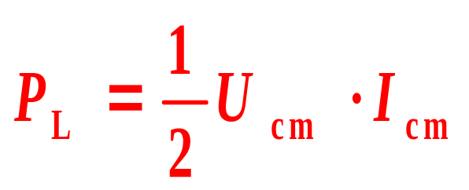
图8.2(b)变压器耦合单管甲类功放电路的交、直流负载线

Slide 9
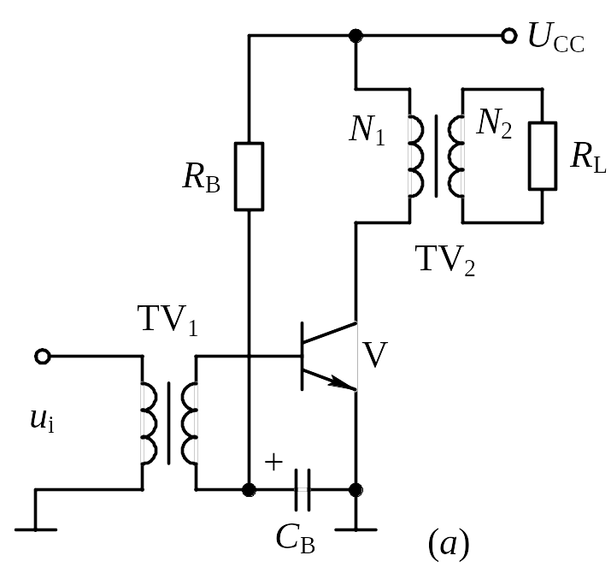
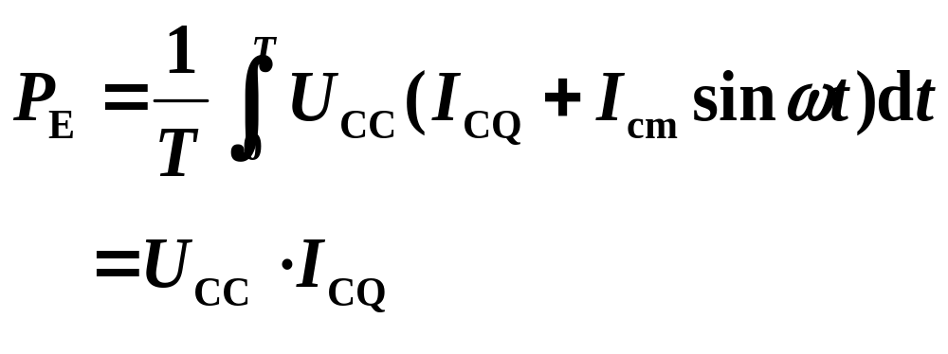
二、功率与效率的计算
1.电源供出功率P_{E}
P_{E}固定不变，与交流信号的大小或有无均无关。

Slide 10
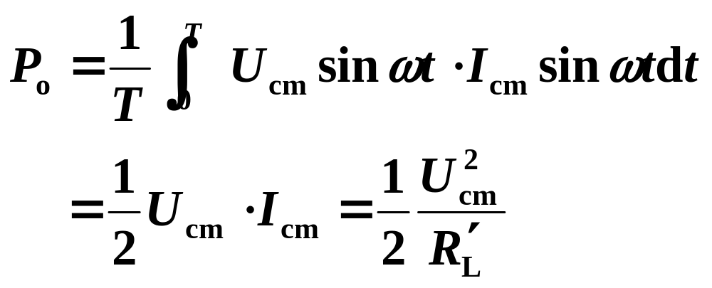
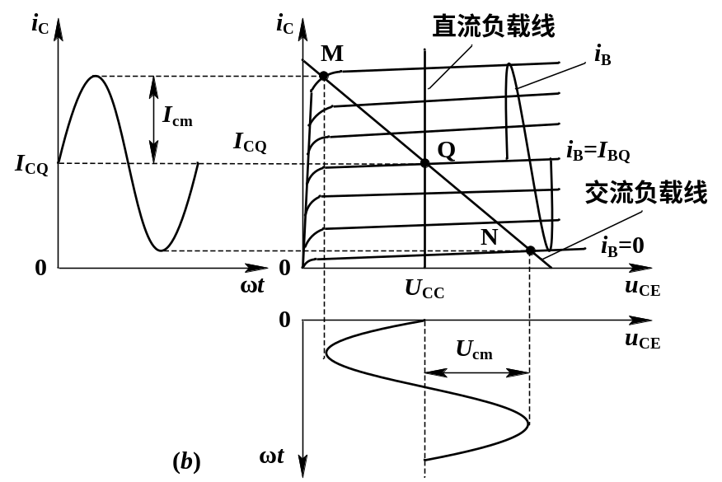
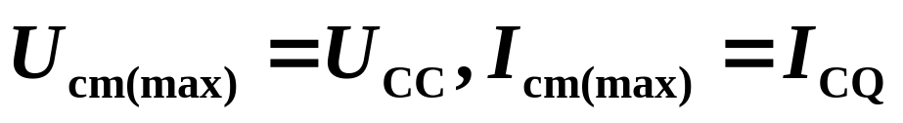
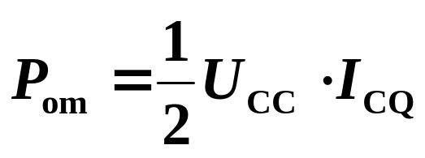
2.电路输出功率 P_{O}
最佳负载情况下：

Slide 11
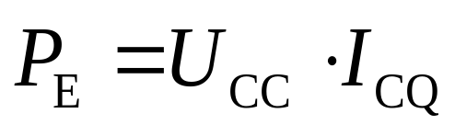
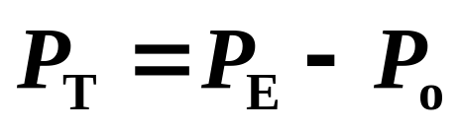
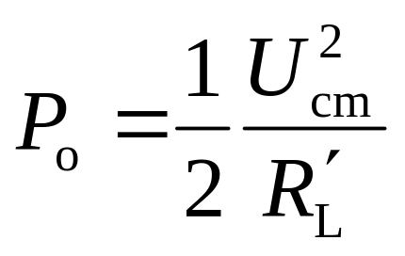
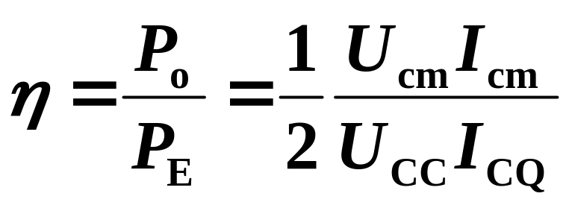
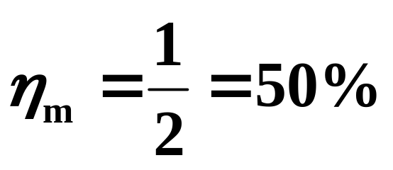
3. 管子功耗P_{T}
4. 能量转换效率η
当U_{cm(max)}=U_{CC，}I_{cm(max)}=I_{CQ}时，效率达到最高

Slide 12
8.3 互补推挽乙类功率放大电路
OTL、OCL、BTL、变压器耦合式等。
OTL：Output transformerless
OCL：Output capacitorless
BTL：Balanced transformerless（桥式推挽电路）

Slide 13

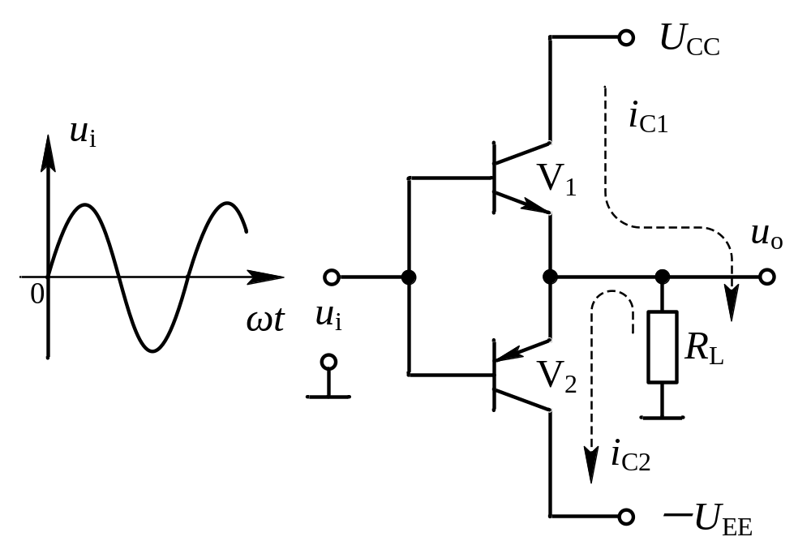
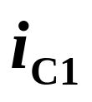

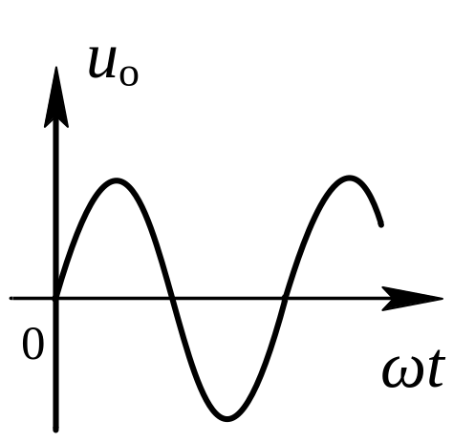
8.3.1双电源互补推挽乙类功率放大电路(OCL电路)
一、电路结构及工作原理
图8.3 互补推挽乙类功率放大电路的原理电路

Slide 14
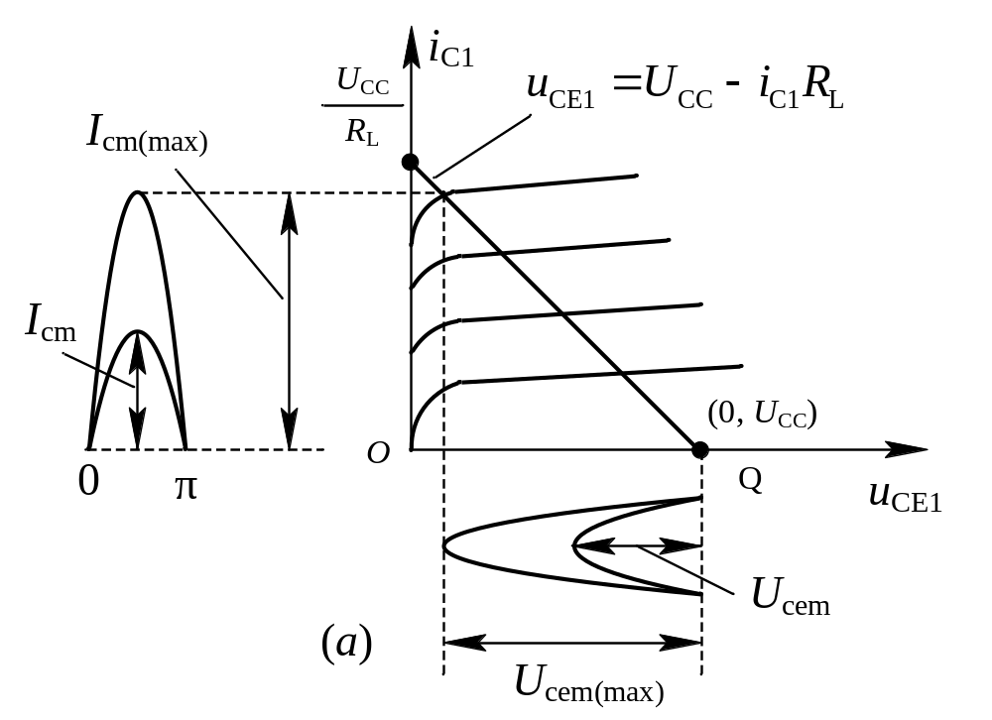
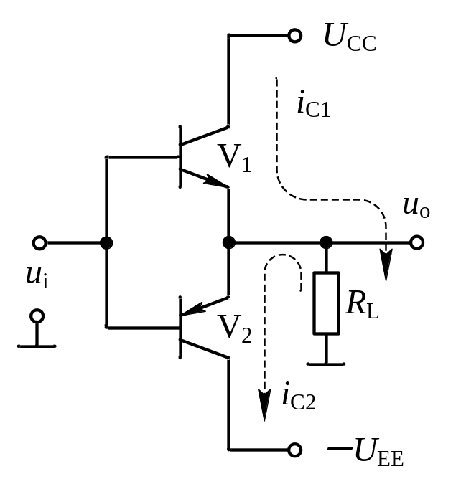
二、 功率与效率的计算
图8.4 互补推挽乙类功放的输出特性

Slide 15
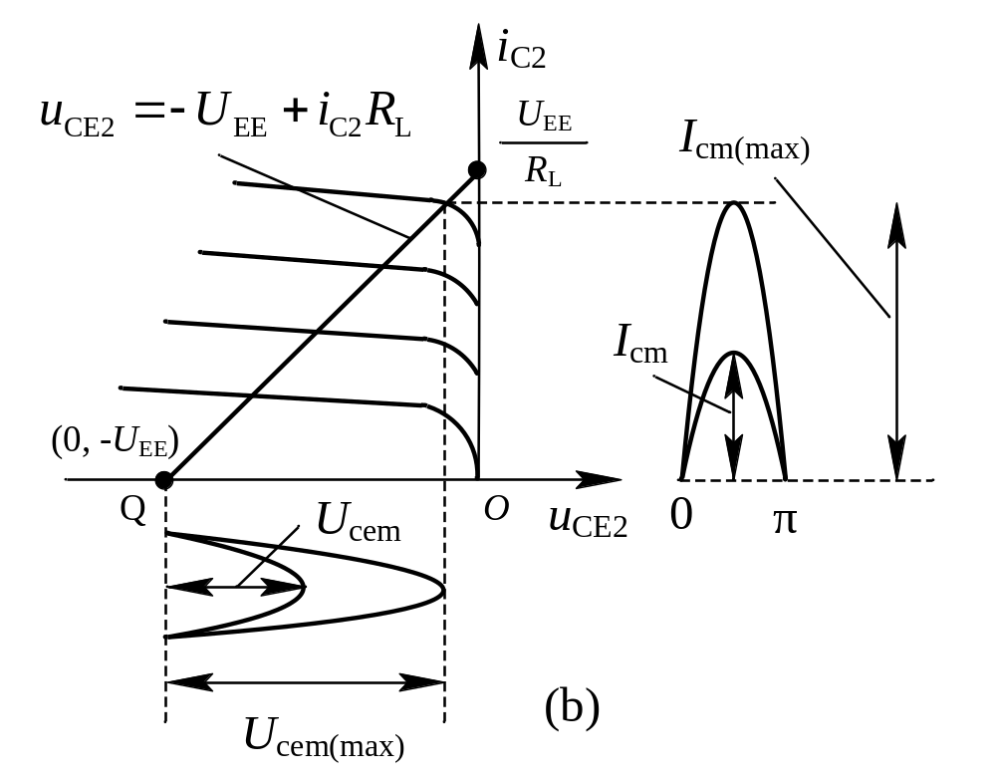
图8.4 互补推挽乙类功放的输出特性

Slide 16
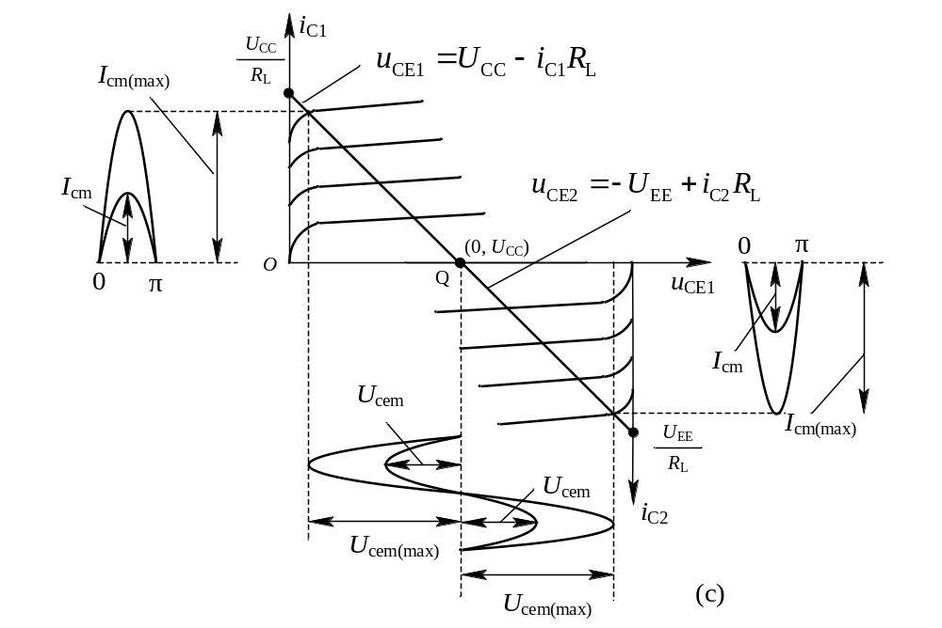
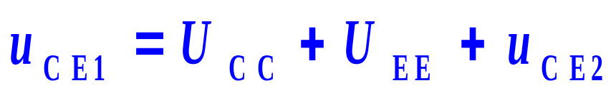
图8.4 互补推挽乙类功放的输出特性

Slide 17
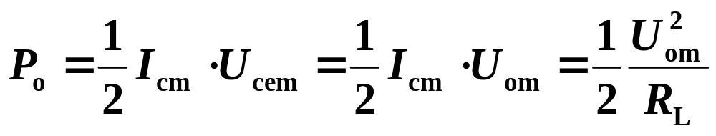
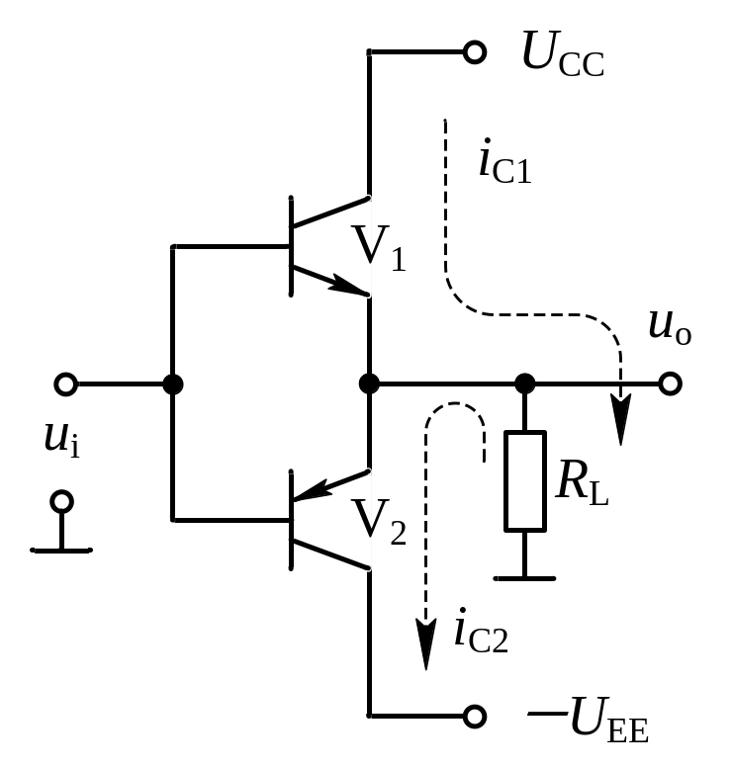
1.输出交流功率P_{o}
V₁、V₂为半周工作，负载电流为完整的正弦波。

Slide 18
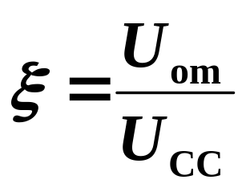
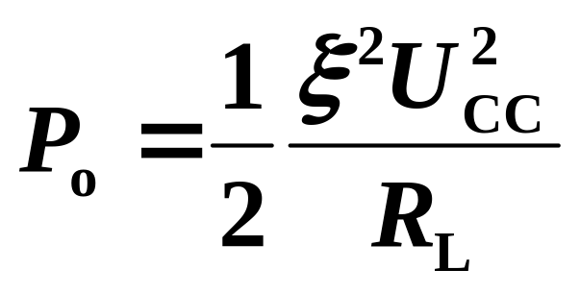
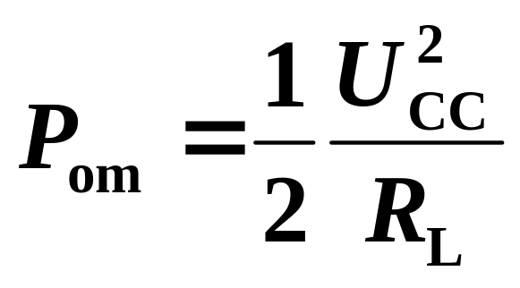
令 称之为电压利用系数，那么
信号增大，U_{om}增大，电压利用率也增大。若忽略集电极饱和电压，则ξ_{m}=1，故

Slide 19
2.电源提供的功率P_{E}
当信号为零时，工作点接近于截止点，I_{CQ}=0，电源不提供功率；而随着信号的增大，i_{C}增大，电源提供的功率也将随之增大。这点与A类功放有本质的差别。

Slide 20
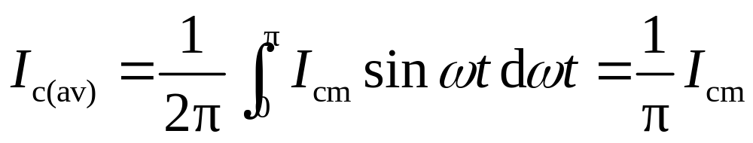
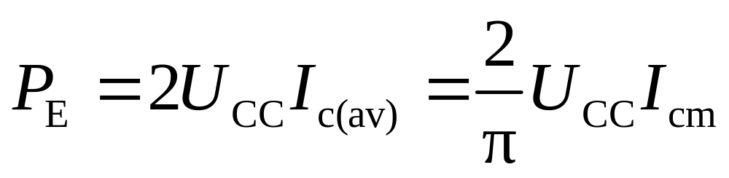
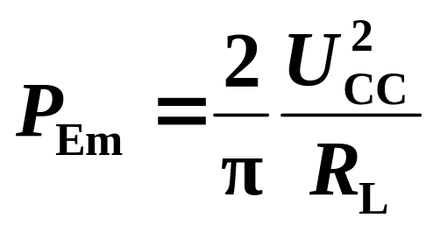
当信号最大时，U_{om(max)}≈U_{CC}，所以

Slide 21
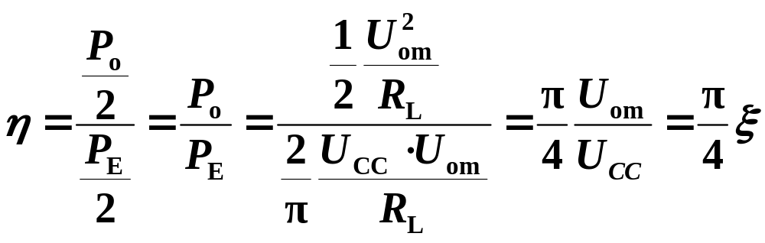
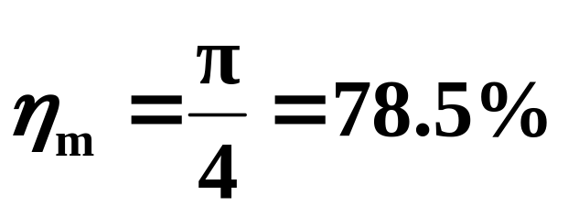
3.每管转换能量的效率η
当信号最大，ξ=1时，效率达到最高：
乙类的效率远比甲类的高。
信号越大，效率越高。

Slide 22
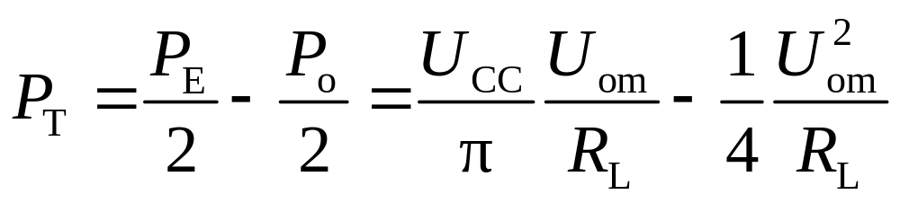
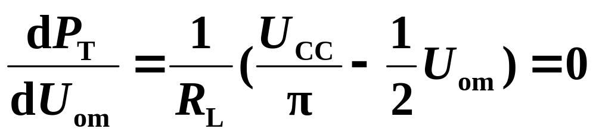
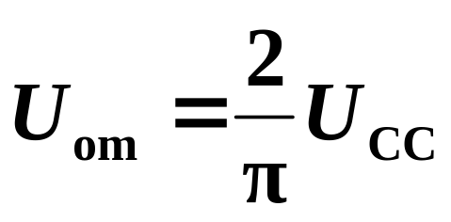
4.每个管子损耗P_{T}
可见，每个管子的损耗P_{T}是输出信号振幅的函数。将P_{T}对U_{om}求导，可得出最大管耗P_{Tm}。令

Slide 23
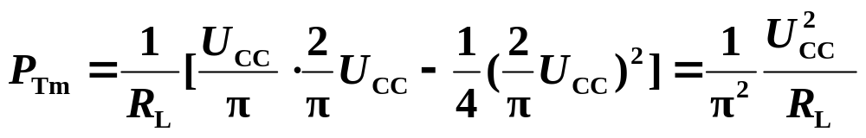
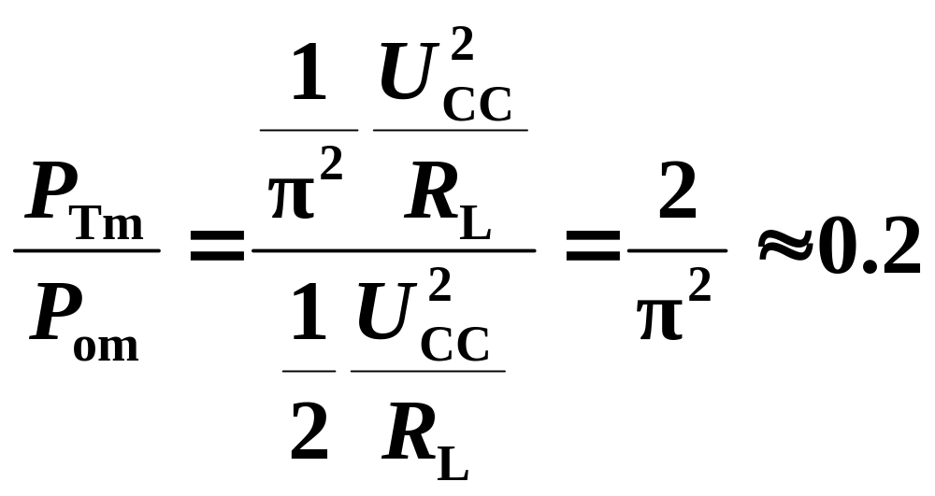
得出，当 时，每管的损耗最大

Slide 24
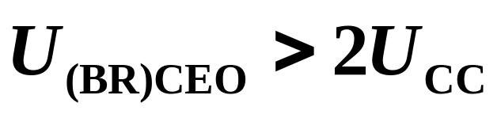
三、功率管的选择
1.管子的击穿电压U_{(BR)CEO}

Slide 25
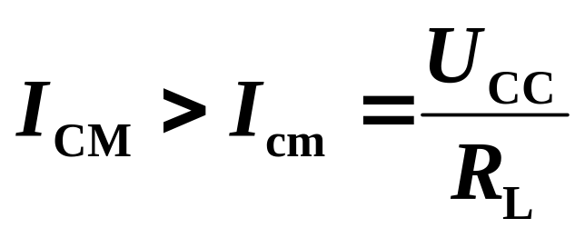
2.管子允许的最大电流I_{CM}

Slide 26
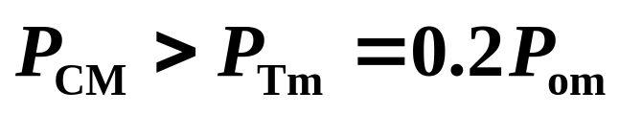
3. 管子允许的最大功耗P_{CM}
管子允许的最大功耗
例如要求最大输出功率为10W时则只要选用两个额定管耗大于2W的管子就可以了。

Slide 27
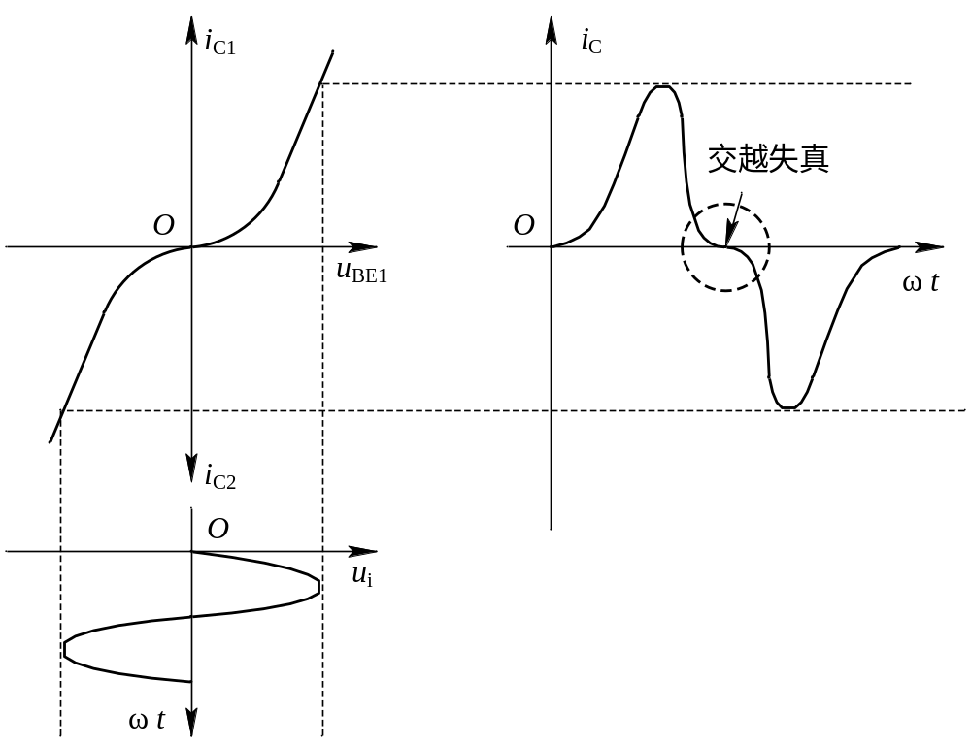
四、 乙类互补推挽功率放大电路的交越失真
图8.6 交越失真

Slide 28
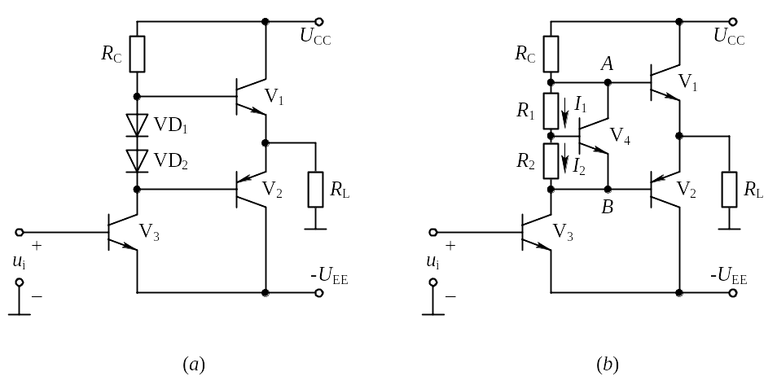
图8.7消除交越失真的互补推挽电路

Slide 29
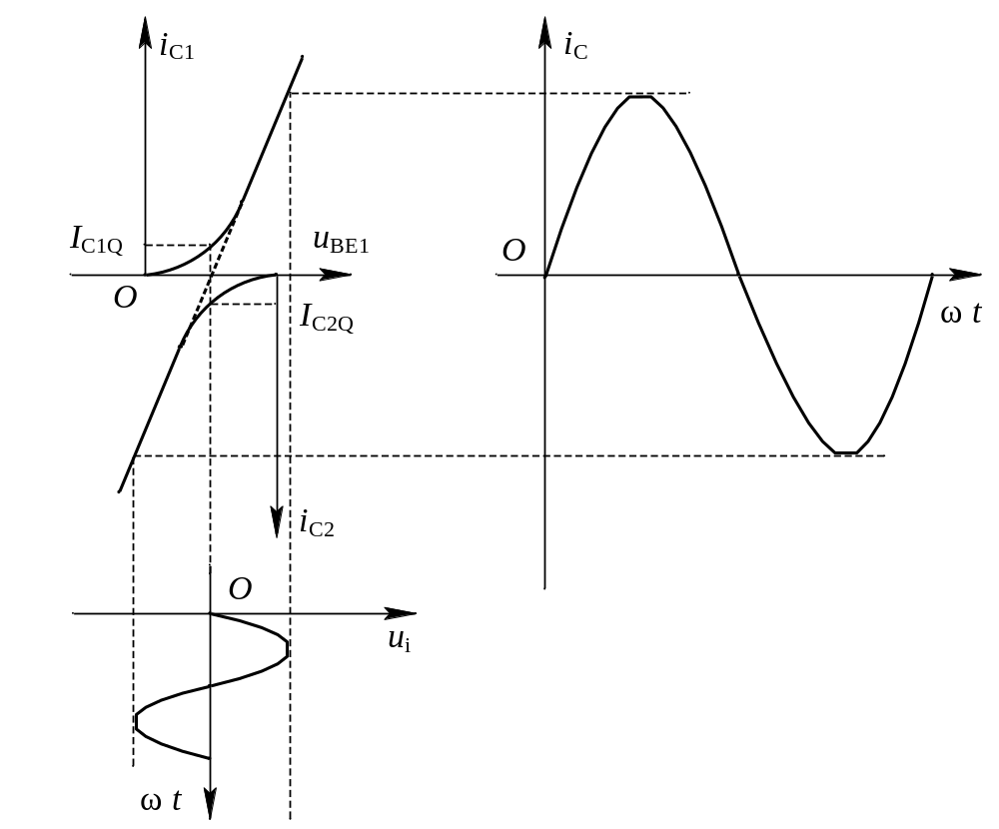

图8.8 引入偏置后的合成转移特性曲线及合成波形

Slide 30








例8-1 OCL功放电路如图8.9所示，设晶体管的饱和压降可以忽略。
（1）若输入电压有效值
，求输出功率 、
电源提供的功率
、以及每管的管耗
；
（2）如果输入信号增加到能提供最大不失真的功率输出，求最大输出功率
电源此时提供的功率
每管的管耗
（3）求每管的最大管耗 。
图8.9 例8-1图

Slide 31



（1）若输入电压有效值
求输出功率
；
电源提供的功率
每管的管耗
（1）

Slide 32



（2）如果输入信号增加到能提供最大不失真的功率输出，求最大输出功率
电源提供的功率
每管的管耗
（2）

Slide 33

（3）

Slide 34



8.3.2单电源互补推挽乙类功率放大电路(OTL电路)
图8.10单电源互补推挽乙类功率放大电路
OTL电路的性能指标的计算公式与OCL电路一致，只需将公式中出现的 换成 即可。

Slide 35






例8-2 OTL电路如图8.11所示，已知 ，
,流过负载电阻的电流为 ,
求
（1）负载所获得的功率
（2）电源提供的平均功率
（3）每管的管耗
图8.11 例8-2图

Slide 36



（1）负载获得功率
（2）电源提供的平均功率
（3）每管的管耗

Slide 37
8.4 集成功率放大器
OTL、OCL电路均有各种不同电压增益的多种型号的集成电路。只需外接少量元件，就可成为实用电路。
集成功率放大器广泛用于音响、电视和小电机的驱动方面。集成功放是在集成运算放大器的电压互补输出级后，加入互补功率输出级而构成的。大多数集成功率放大器实际上也就是一个具有直接耦合特点的运算放大器。它的使用方法原则上与集成运算放大器相同。
集成功放的优点：
温度稳定性好，电源利用率高，功耗较低，非线性失真较小，内部有各种保护电路。

Slide 38

LM386内部电路
输出端应外接输出电容后再接负载。
第一级差分放大电路（双入单出）
第二级共射放大电路（恒流源作有源负载）
第三级OTL功放电路
电阻R₆从输出端连接到T₄的发射极形成反馈通道，并与R₄和R₅构成反馈网络，引入深度电压串联负反馈。

Slide 39


二、LM386的电压放大倍数
1.当引脚1和8之间开路时

Slide 40
2.当引脚1和8之间外接电阻R时
Re24= 0.15K+1.35K//1.2K≈0.79K，Auf≈19
3.当引脚1和8之间对交流信号相当于短路时
Re24= R4 =0.15K，Auf≈100

Slide 41

集成功放 LM386管脚说明:
LM386引脚图

Slide 42

集成功放 LM384 外部电路典型接法：
电源滤波电容
输入信号
输出耦合大电容
调节音量
外接旁路电容
低通滤波,去除高频噪声

Slide 43
功率放大器也可称为多级放大器的功率输出级。
电压放大器：
一般电压放大器为小信号放大器；
以获得电压增益为主；
主要考虑通频带等参数；
功率放大器：
为大信号放大器（单级）；
以获得功率增益为主（大电压大电流）；
主要考虑输出功率，非线性失真，安全保护等参数；

Slide 44
几种类型的比较
甲类：效率低，管耗较大（无信号时，有直流功耗 I_{CQ} ）单管全波波形。
乙类：效率高，有非线性失真（交越失真），只有半波，需两管推挽获得全波波形。
甲乙类：效率较高，分析同乙类，但可改善非线性失真（Q点升高）。
丙类：效率高，但需要滤波网络方可取出基波波形。

Slide 45


Slide 46
作 业
8.2
8.7
8.8

